Slide 1
CST トラクトグラフィー
解析手順まとめ
皮質脊髄路 (Corticospinal Tract) を MRtrix3 で抽出する
DWI → 全脳トラクト生成 → ROI による絞り込み → 可視化
2026-06-16 / Tutorial: MRI/DWI/CST

Slide 2
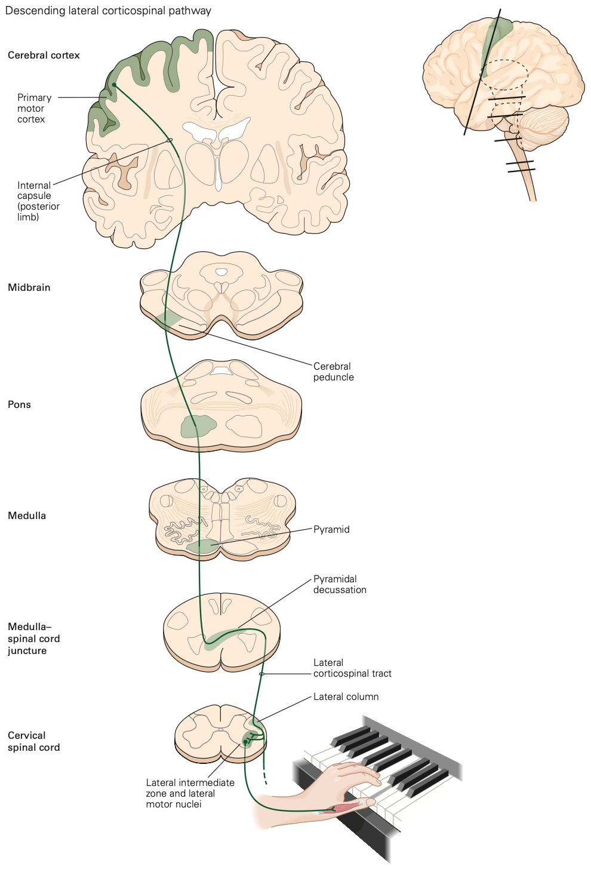
はじめに — CST と本資料のゴール
2
皮質脊髄路 (CST) とは
一次運動野 (M1) から脊髄へ運動指令を伝える主要な下行性伝導路。随意運動の中枢で、解剖学的に明確な走行をもつ。
本資料のゴール
拡散強調画像 (DWI) から CST のみを抽出し、3D トラクトグラフィーとして可視化する一連の手順を再現できるようにする。
CST の走行（Kandel 図）
CST の通過域（上 → 下）
M1 hand（一次運動野）→ Internal capsule（内包）→ Midbrain（中脳） → Pons（橋）→ Medulla（延髄）

Slide 3
全体ワークフロー
3
1
データ準備
2
mrview で表示
3
ROI を描く
OSF から 5tt / wmfod_norm / T1_coreg を取得
T1 を開き overlay を重ねて確認
CST 通過域を塗り ROI Editor で保存
4
全脳トラクト生成
5
ROI で絞り込み
6
可視化
tckgen で 100万本のストリームライン
tckedit で CST のみ抽出
全神経 → CST のみ を表示

Slide 4
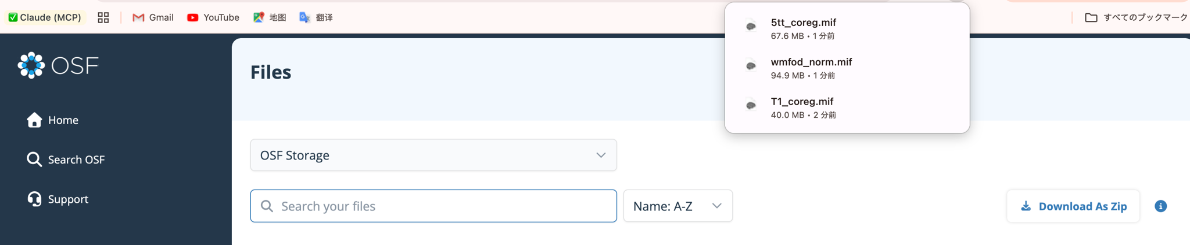
データ準備（OSF Storage）
STEP 1
4
● 必要なファイルを取得
OSF Storage から解析に使う .mif を作業フォルダへ
● 5tt_coreg.mif
5組織タイプ分割（解剖学的拘束用）
● wmfod_norm.mif
正規化済み白質 FOD（トラクト生成の方向場）
● T1_coreg.mif
DWI と位置合わせ済みの T1 構造画像
📝 作業ディレクトリ: .../Tutrial/MRI/DWI/CST
OSF Storage から .mif をダウンロード

Slide 5
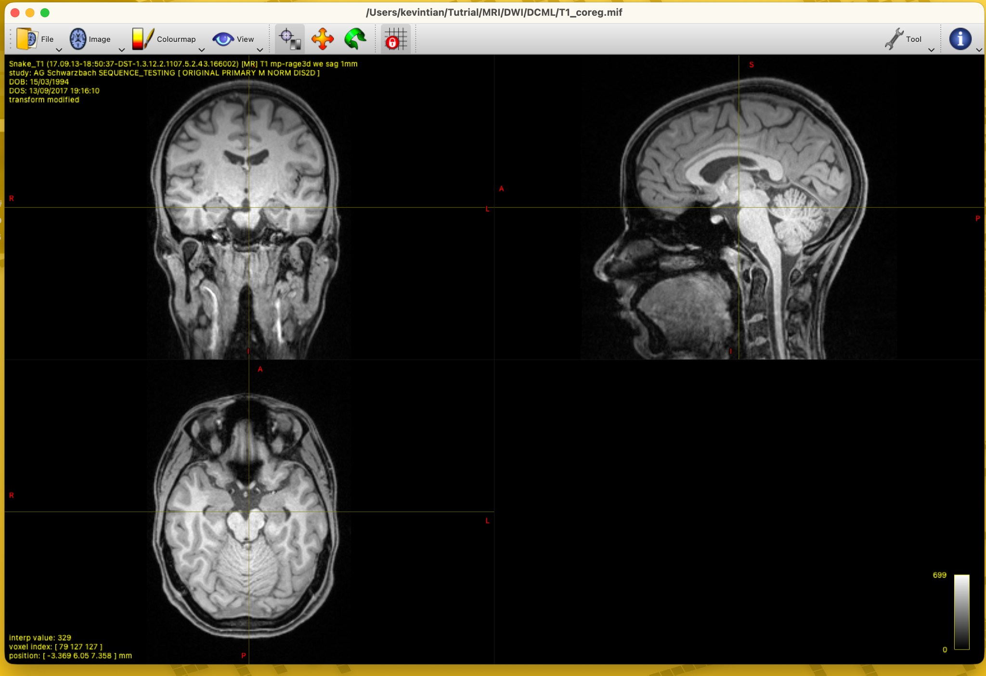
mrview で表示する
STEP 2
5
● 作業フォルダへ移動
ターミナルで対象ディレクトリへ cd
● mrview で T1 を開く
構造画像を背景として表示
● overlay を重ねる
Tool → Overlay から FOD などを重畳して確認
$ cd /Users/.../Tutrial/MRI/DWI/CST
$ mrview T1_coreg.mif
📝 フルパスでファイルを指定して mrview を起動する。
mrview で T1_coreg.mif を表示

Slide 6
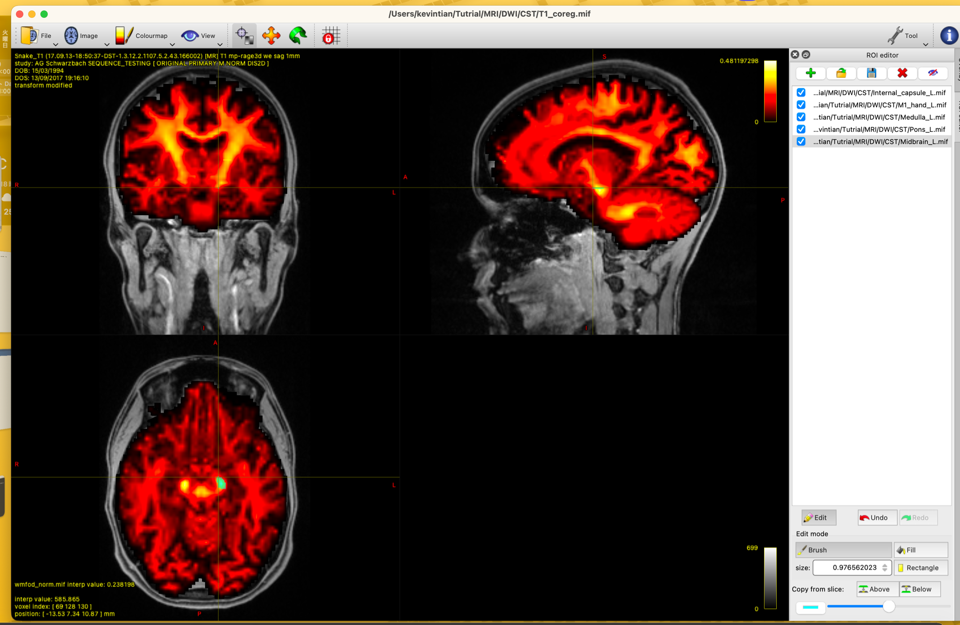
ROI を描く（ROI Editor）
STEP 3
6
● CST の通過域を塗る
mrview の ROI Editor で各通過域をマスクとして描画
● 名前をつけて保存
領域ごとに <領域>_L.mif として書き出す
● 解剖の参照
Kandel『Principles of Neural Science』の図を参照して位置決め
ROI ファイル名
解剖部位
M1_hand_L
一次運動野(手)
Internal_capsule_L
内包
Midbrain_L
中脳
Pons_L
橋
mrview の ROI Editor（右に5つのROIを保存）
Medulla_L
延髄

Slide 7
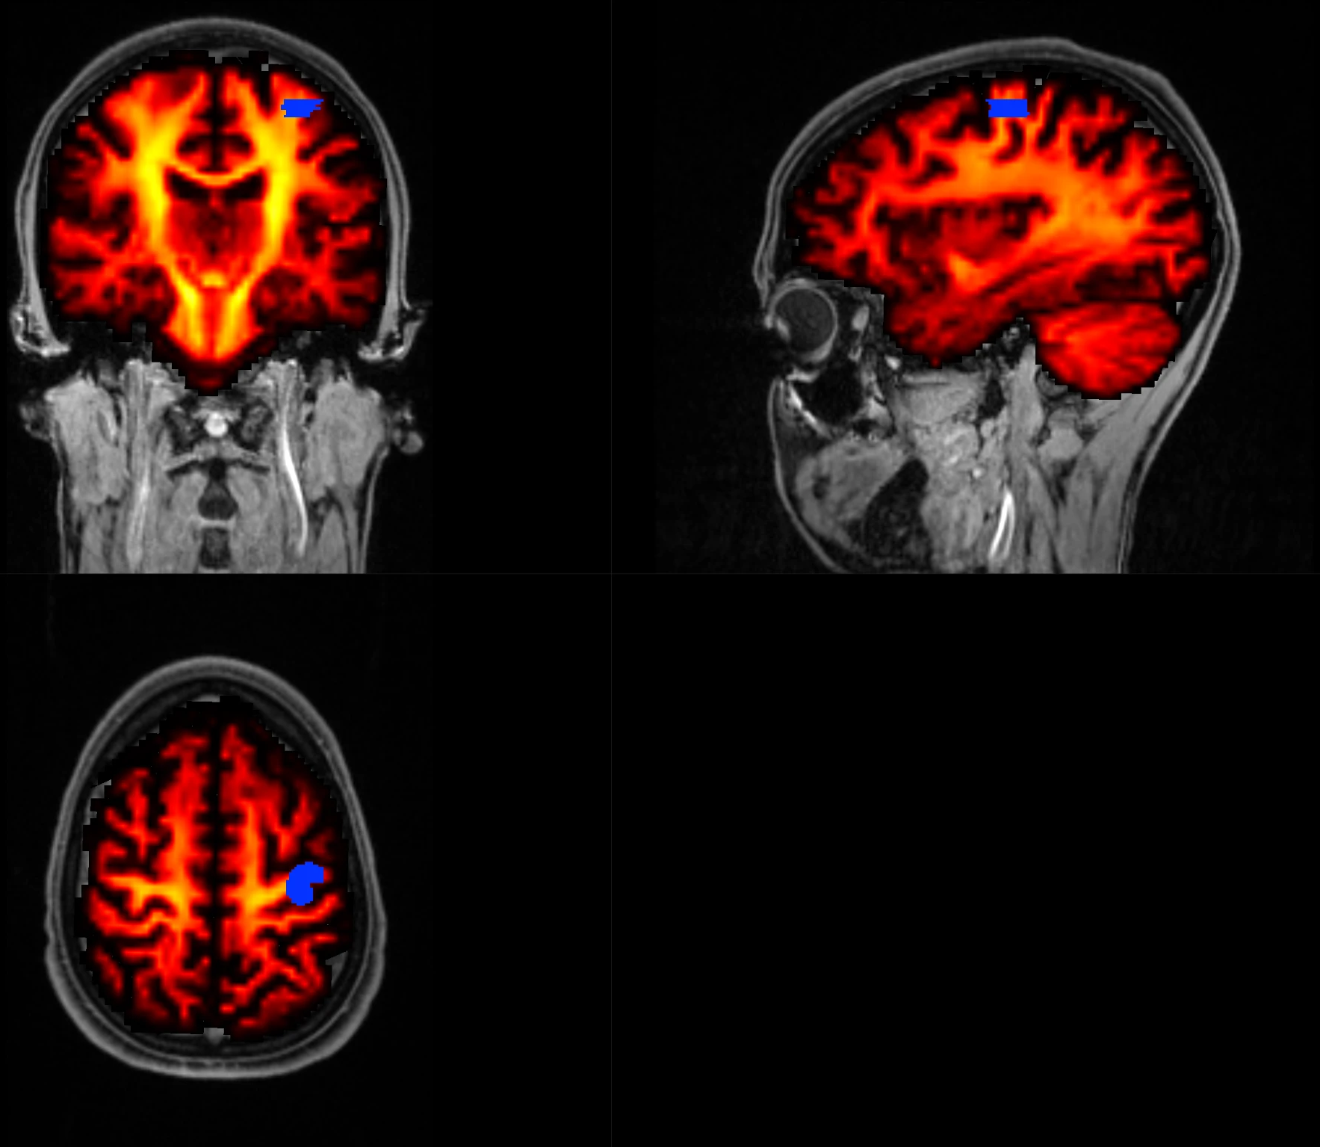
① 一次運動野・手領域（M1 hand）
7
ROI マーカー色
ファイル名
M1_hand_L.mif
CST 上の位置
1 / 5 （上から1番目）
役割
CST の起始（最上流）。手の運動を司る皮質。

Slide 8
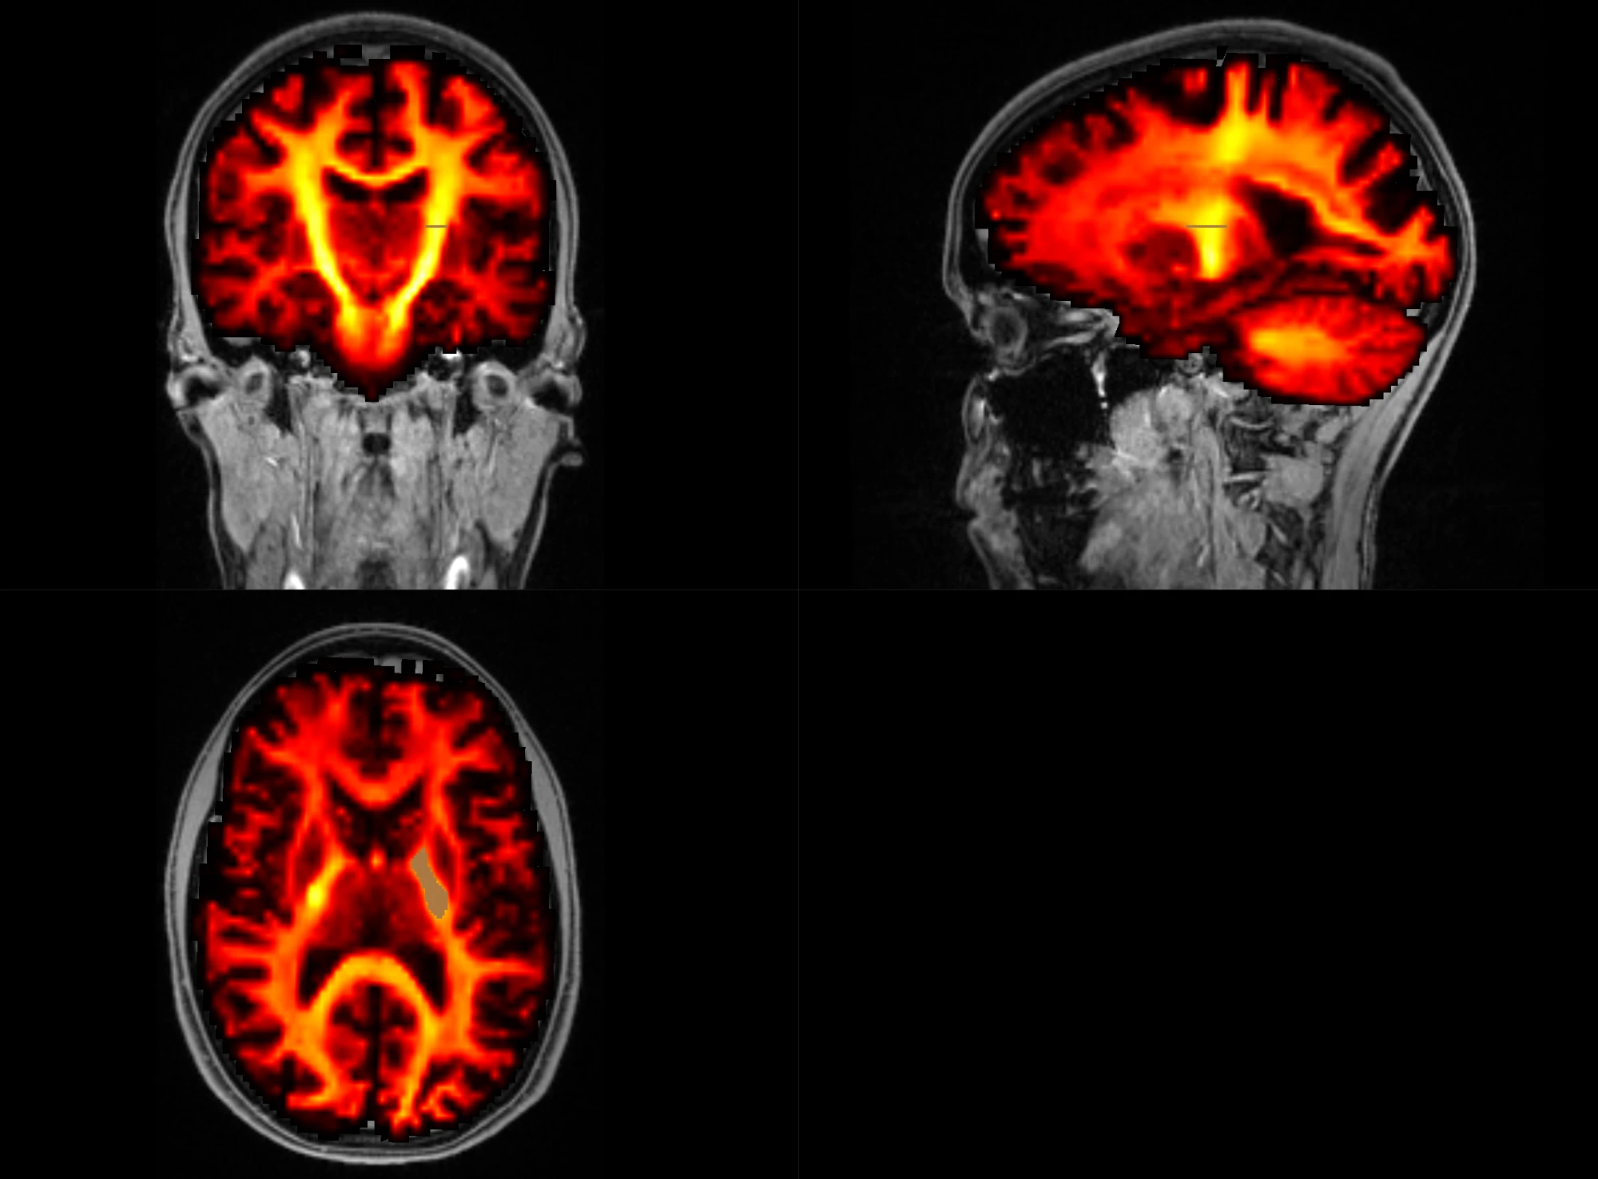
② 内包（Internal capsule）
8
ROI マーカー色
ファイル名
Internal_capsule_L.mif
CST 上の位置
2 / 5 （上から2番目）
役割
大脳深部の白質路。後脚を CST が通る。

Slide 9
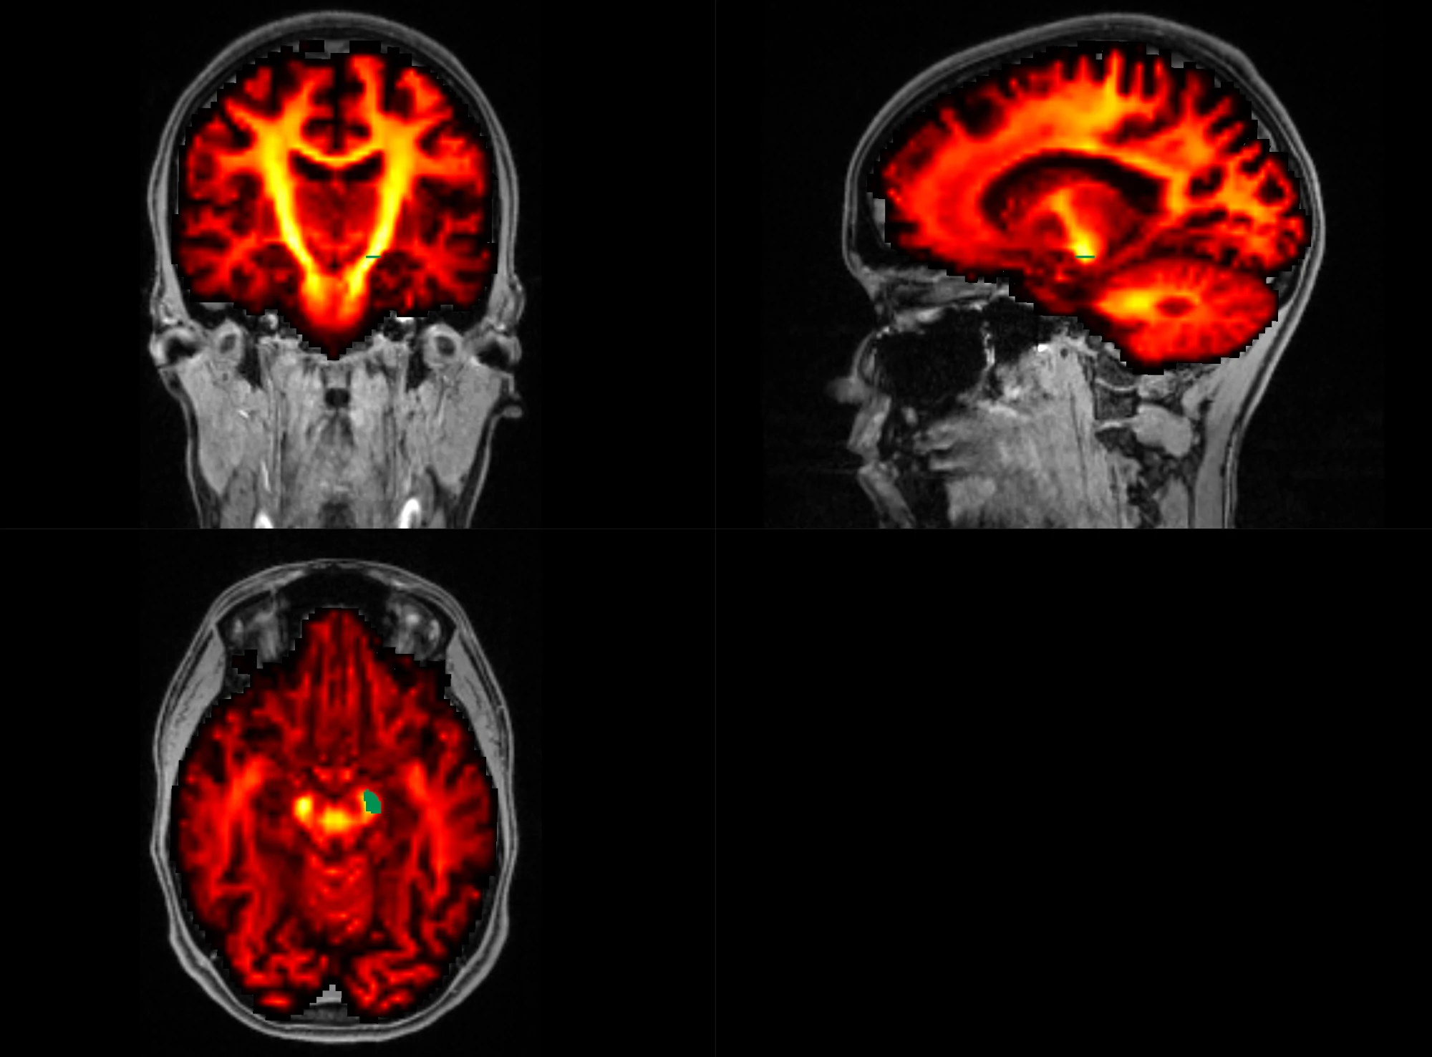
③ 中脳（Midbrain）
9
ROI マーカー色
ファイル名
Midbrain_L.mif
CST 上の位置
3 / 5 （上から3番目）
役割
中脳レベルの通過域（大脳脚を含む）。

Slide 10
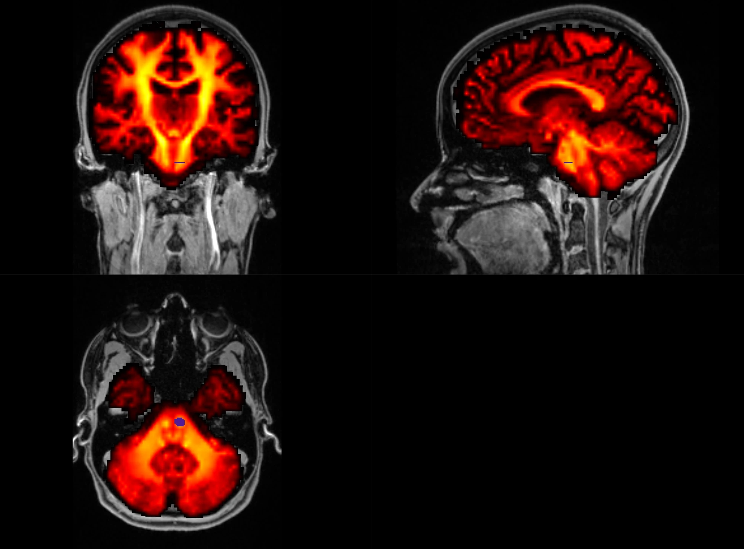
④ 橋（Pons）
10
ROI マーカー色
ファイル名
Pons_L.mif
CST 上の位置
4 / 5 （上から4番目）
役割
脳幹（橋）の通過域。

Slide 11
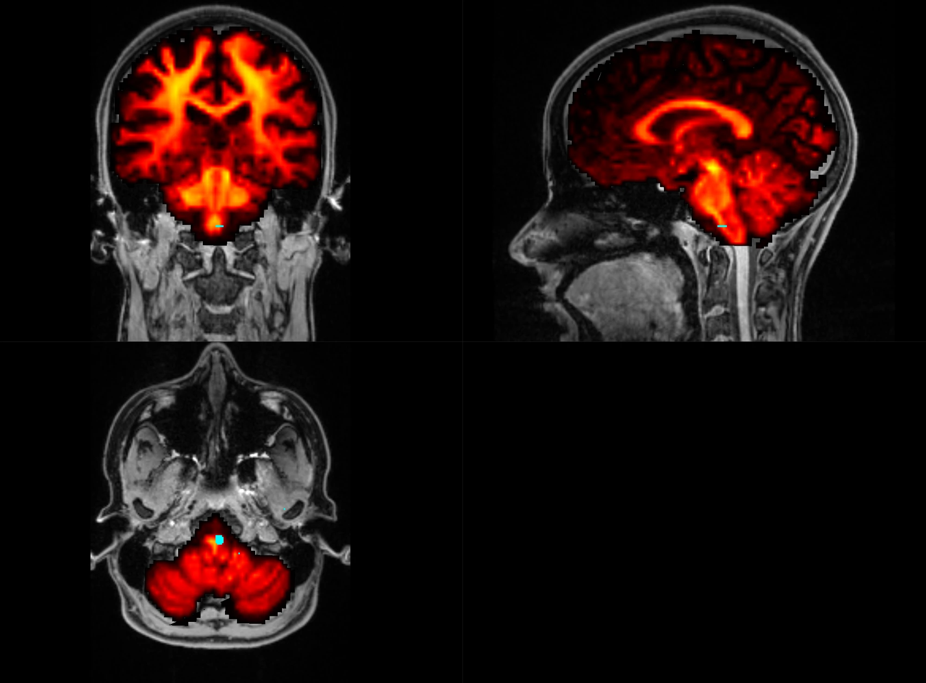
⑤ 延髄（Medulla）
11
ROI マーカー色
ファイル名
Medulla_L.mif
CST 上の位置
5 / 5 （上から5番目）
役割
脳幹下端（最下流）。錐体交叉の手前。

Slide 12
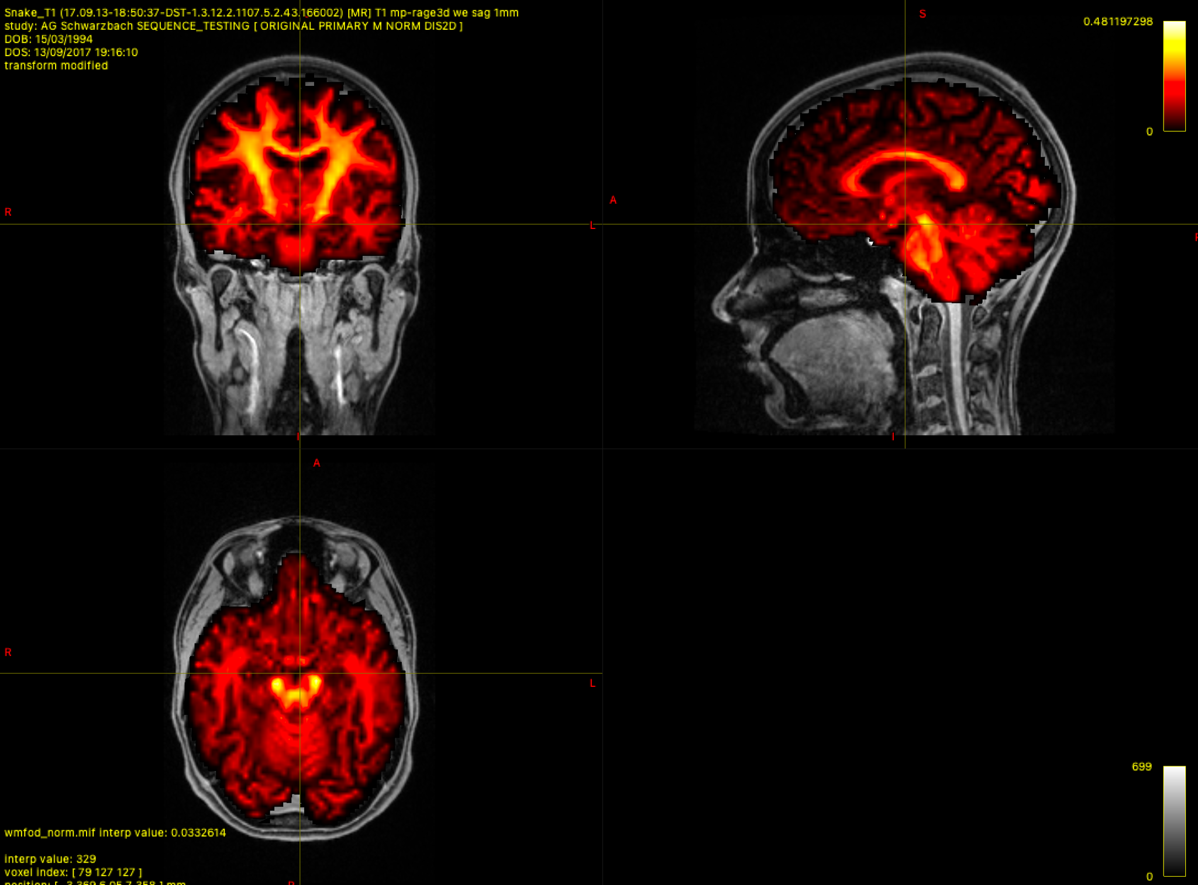
全脳トラクト生成（tckgen）
STEP 4
12
● text editor でスクリプト作成
tckgen_CST_L という名前でコマンドを記述
● シード
gmwmSeed_coreg.mif（灰白質-白質境界）から発生
● ストリームライン数
-select 1000000（100万本）を生成
● 出力
tracks_10bil.tck（全脳トラクト）
$ tckgen gmwmSeed_coreg.mif -select 1000000 \
$ wmfod_norm.mif tracks_10bil.tck
📝 入力の方向場 wmfod_norm.mif（下のスクショ）から発生させる。
入力FOD：wmfod_norm.mif を T1 に overlay

Slide 13
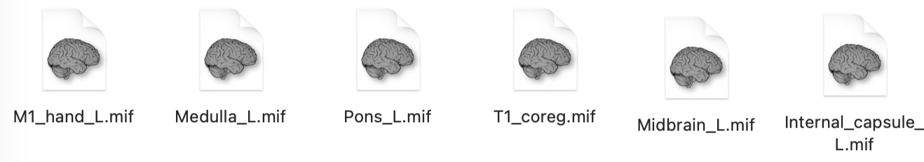
ROI で絞り込む（tckedit）
STEP 5
13
● include で通過条件を指定
5つの ROI を全て通る神経だけを残す
● 入力
tracks_10bil.tck（全脳トラクト）
● 出力
tracks_CST.tck（CST のみ）
● 実行
bash でスクリプトを指定して走らせる
$ tckedit -include M1_hand_L.mif -include Internal_capsule_L.mif \
$ -include Midbrain_L.mif -include Pons_L.mif \
$ -include Medulla_L.mif \
$ tracks_10bil.tck tracks_CST.tck
$ bash .../CST/tckgen_CST_L.sh
include する5つの ROI ファイル（Midbrain_L.mif 等）

Slide 14
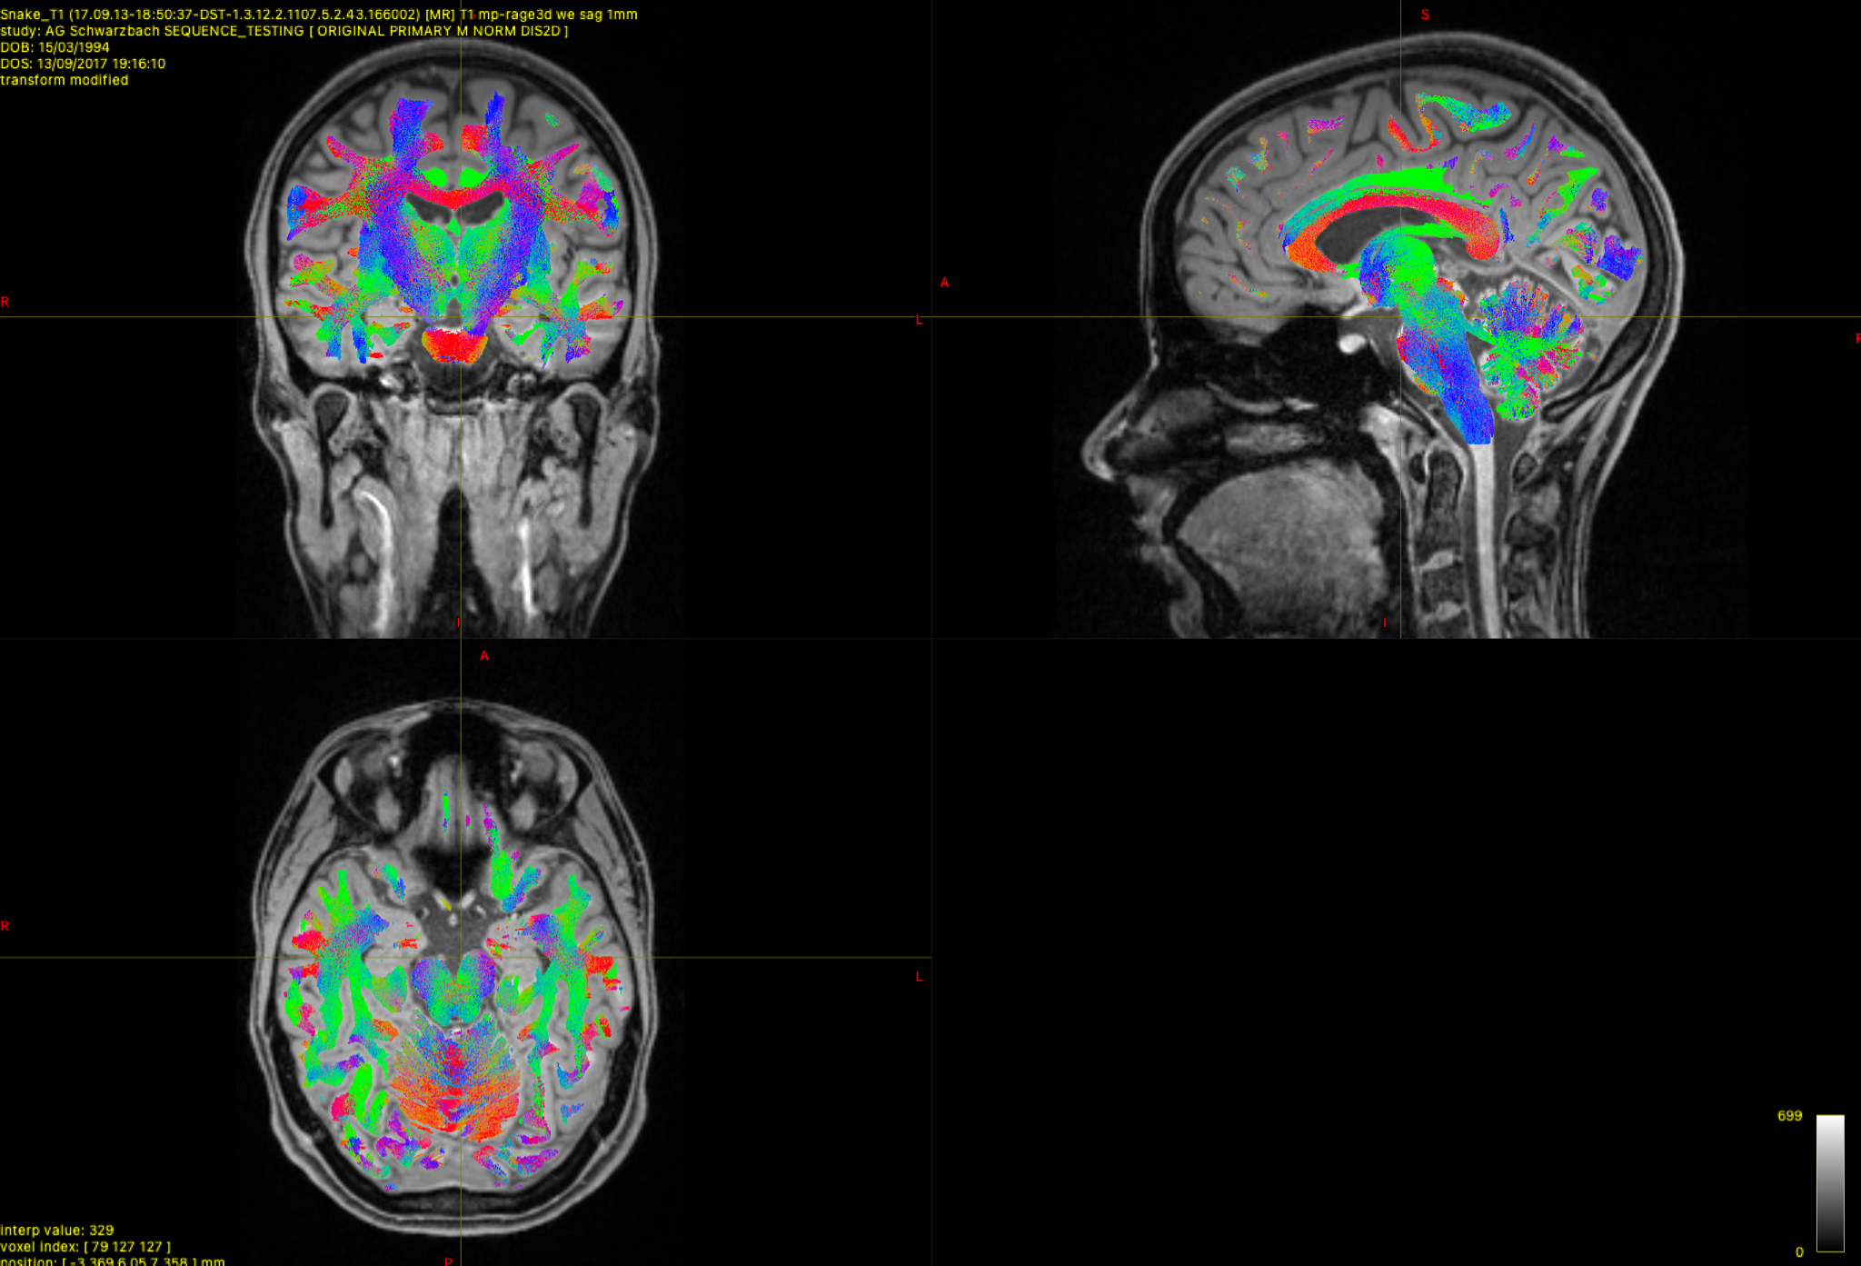
可視化：全ての神経
STEP 6 ①
14
● Tractography を選択
mrview の Tool → Tractography を開く
● Run で得た2ファイルを読み込む
tracks_10bil.tck / tracks_CST.tck を選択
● 結果
脳全体の神経線維（全トラクト）が見える図
📝 まずは絞り込み前の全神経を確認する。
全ての神経が見える図（方向色つき）

Slide 15
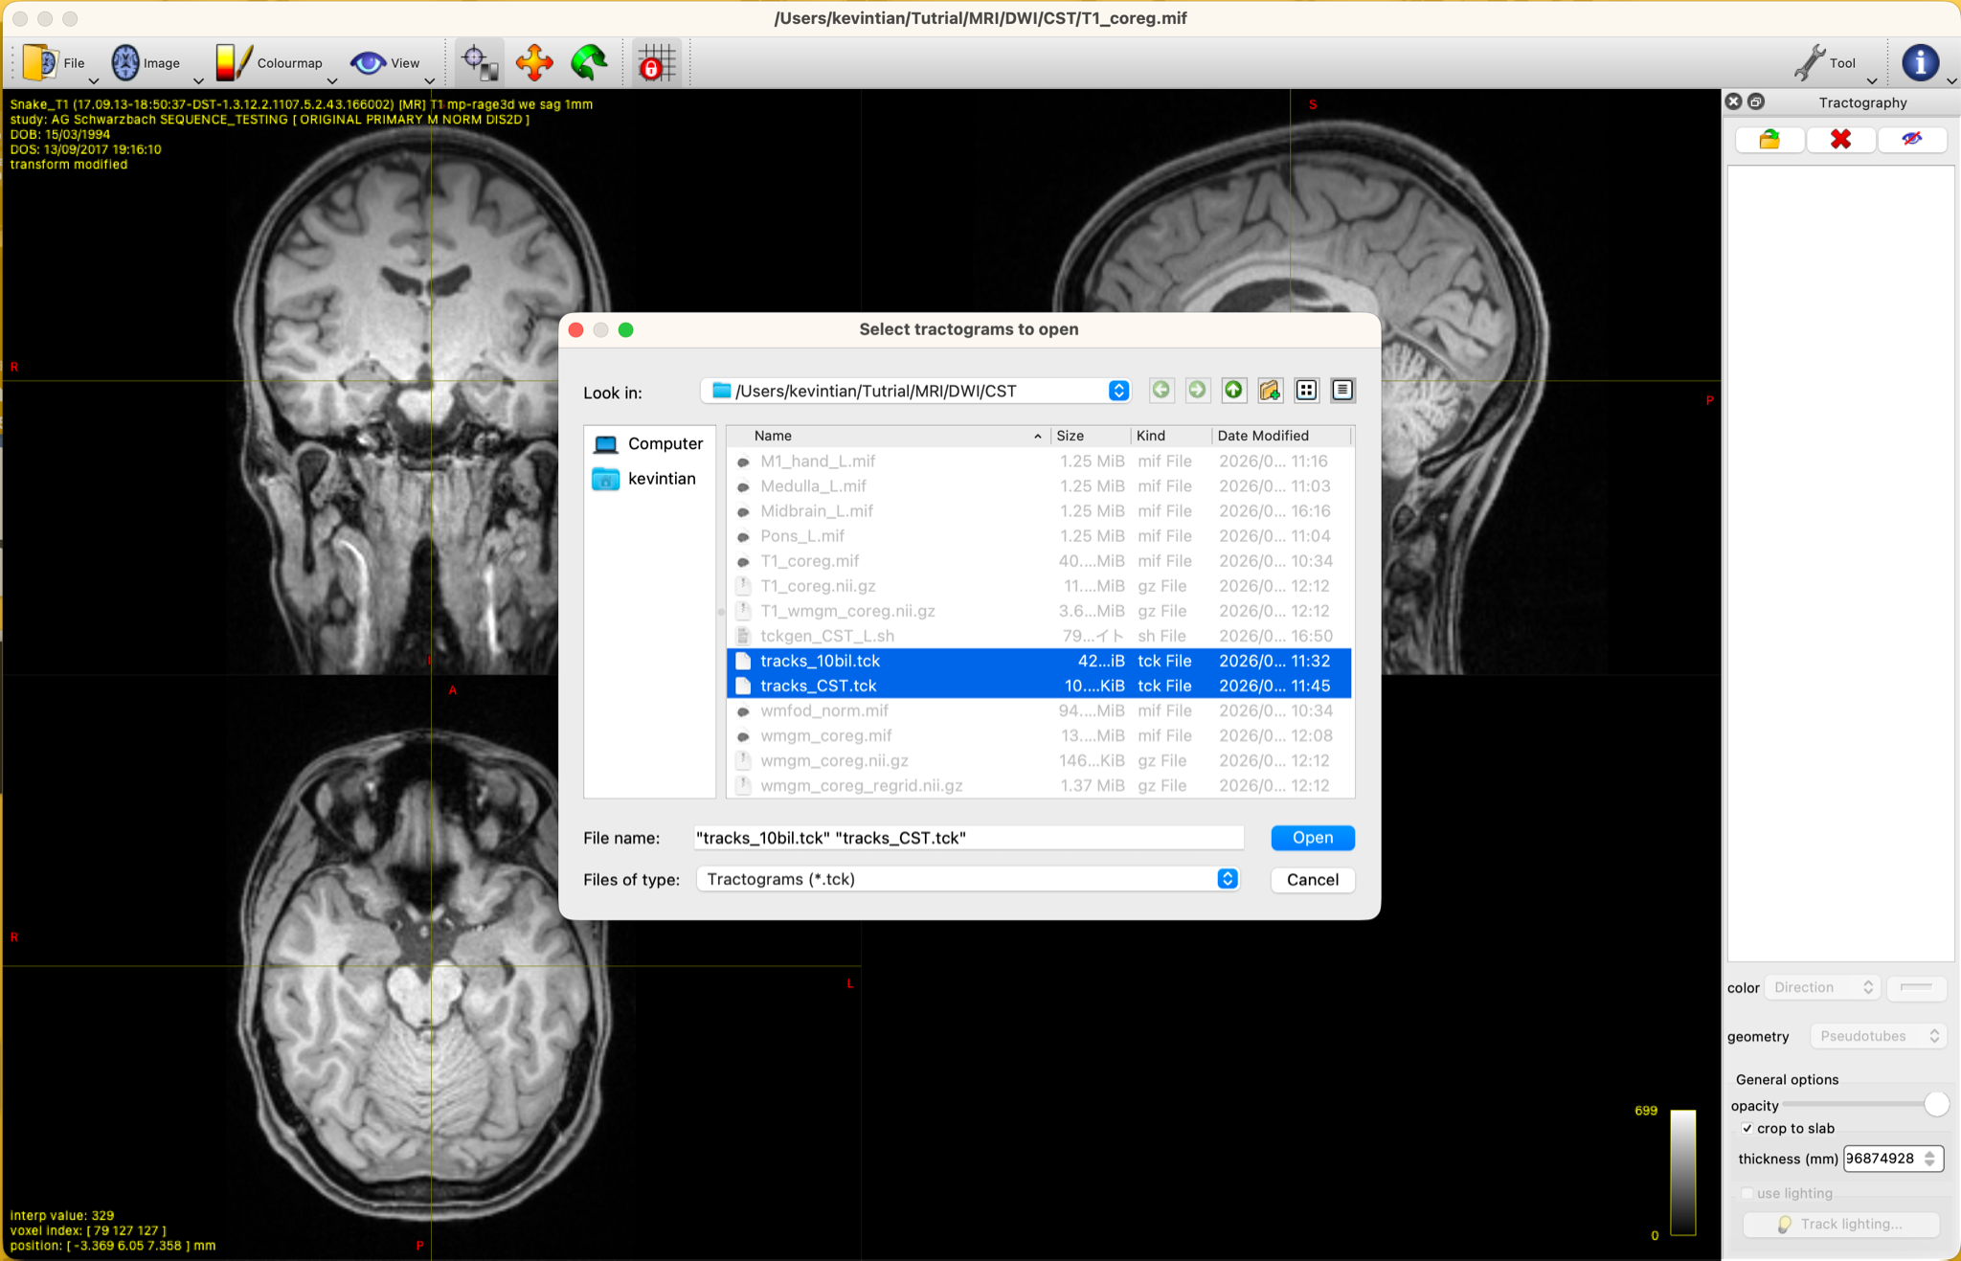
可視化：CST のみ
STEP 6 ②
15
● 選んだ領域だけを通る神経を表示
ROI を全て通過するトラクトのみにチェック
● 結果
選んだ通過域を通る神経 ＝ CST だけが表示される
● 確認ポイント
M1 から延髄まで連続して走行しているか
📝 tracks_CST.tck を読み込むと CST のみが描出される。
Tractography で2ファイルを選択（tracks_CST.tck）

Slide 16
まとめ & 次のステップ
手順サマリ
① データ準備 → ② mrview 表示 → ③ ROI 描画 →
④ tckgen で全脳トラクト → ⑤ tckedit で CST 抽出 →
⑥ Tractography で可視化（全神経 → CST のみ）
🛠 壁打ちポイント
✓ スクショ反映済：OSF / mrview / ROI Editor / 端末 / Tractography をPDFから抽出
✓ 中脳（Midbrain_L）に修正済（旧 Cerebral peduncle）
✓ 5つの ROI を1枚ずつ大きく掲載
✓ CST の最終3Dトラクト像を掲載（最終スライド）
・左右の別：今回は _L（左）。右側 CST も作るか？

Slide 17
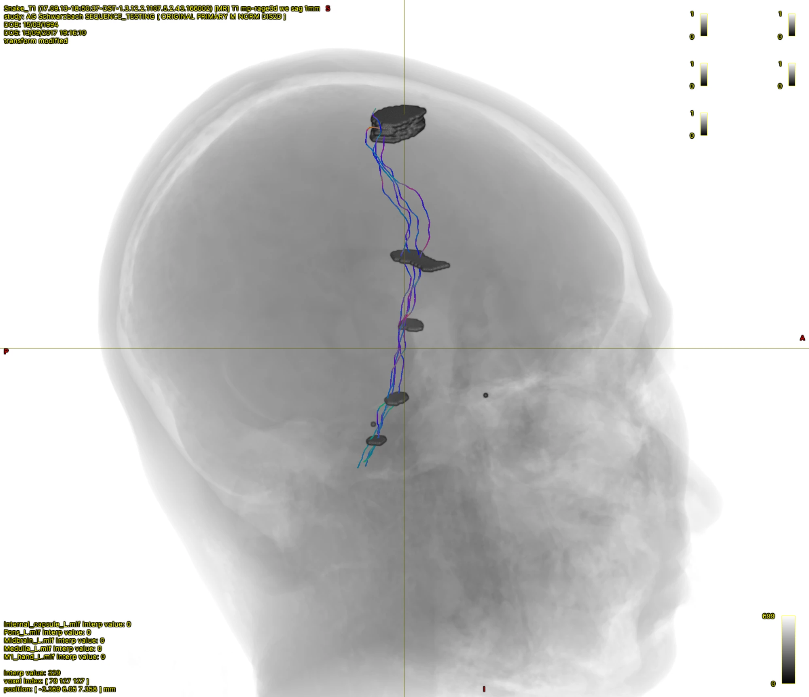
完成：これが CST です（3D トラクトグラフィー）
17
CST（皮質脊髄路）
塗った5つの ROI を全て通過する神経線維だけを3Dで描出。
通過する ROI（上 → 下）
① M1 hand（一次運動野）
② Internal capsule（内包）
③ Midbrain（中脳）
④ Pons（橋）
⑤ Medulla（延髄）
ファイル: tracks_CST.tck

